Slide 1

БУ СО ВО «Великоустюгский центр помощи детям, оставшимся без попечения родителей»
Практика «Наставник: вместе можем всё!»
2023 год

Slide 2
БУ СО ВО «Великоустюгский центр помощи детям, оставшимся без попечения родителей»
Цель применения практики
Содействие в социализации детей и подростков через поддержку и развитие их личностной самостоятельности, помощь в приобретении и анализе жизненных навыков и установок.
Целевые группы
- дети-сироты и дети, оставшиеся без попечения родителей, в том числе воспитывающиеся в приемных семьях;
- дети из семей, находящихся в трудной жизненной ситуации и социально опасном положении;
- выпускники всех форм попечения.

Slide 3
БУ СО ВО «Великоустюгский центр помощи детям, оставшимся без попечения родителей»
Проблемы, на решение которых направлена практика
дети и подростки целевой группы оказываются в критической ситуации или в неблагоприятных условиях для жизни, имеют недостатки, пробелы, отклонения в деятельности, поведении, общении, часто отчуждаются не только от школы, но и от семьи.
У них отсутствует опыт здоровых отношений со значимым взрослым.
Наставничество позволяет решить проблемы социальной дезадаптации детей и подростков, отсутствия познавательного интереса и мотивации к учебе или иной деятельности, агрессивного поведения.

Slide 4
БУ СО ВО «Великоустюгский центр помощи детям, оставшимся без попечения родителей»
Этапы внедрения практики
2018 – 2019 годы - подготовительный этап:
- разработка программы Школы наставников;
- подбор и обучение наставников;
- проведение информационной компании в СМИ.
2019 – 2023 годы – реализационный этап. Реализация проектов, ежегодный анализ промежуточный результатов.
География реализации
Вологодская область, великоустюгский муниципальный округ
Информационный ресурс
https://cpdvu.gov35.ru/info/review/nastavnichestvo/

Slide 5
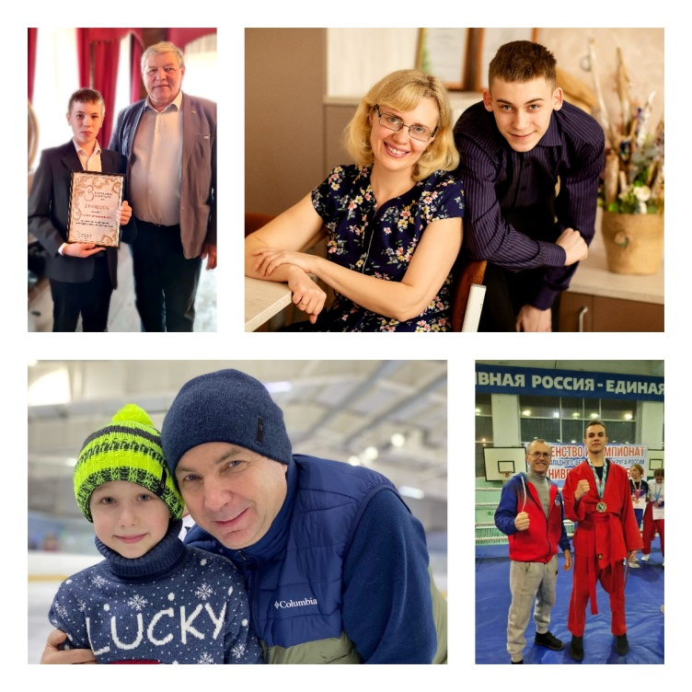
БУ СО ВО «Великоустюгский центр помощи детям, оставшимся без попечения родителей»
Проект практики «Школа наставников»
обучение наставников эффективным способам взаимодействия с наставляемыми через реализацию циклов специальных занятий и индивидуальное консультирование

Slide 6
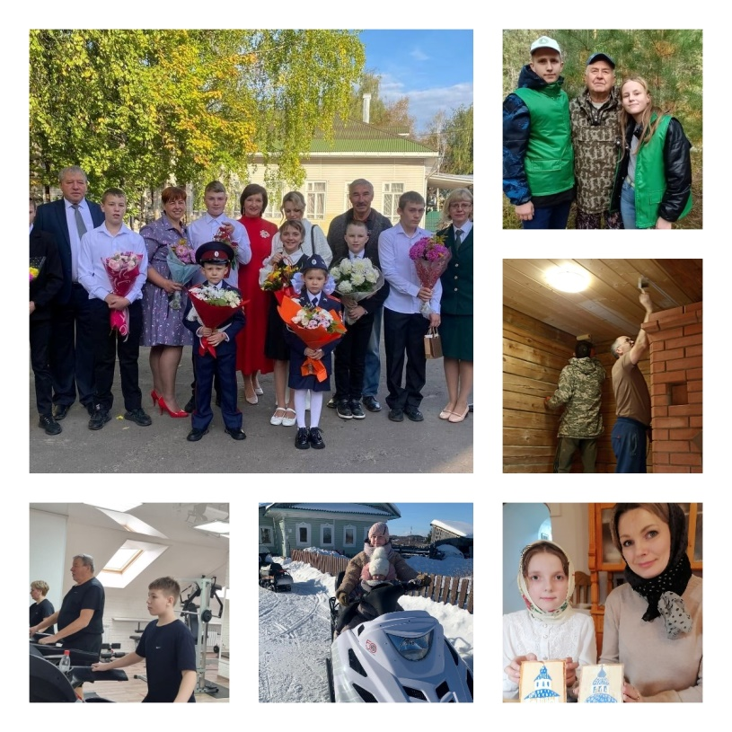
БУ СО ВО «Великоустюгский центр помощи детям, оставшимся без попечения родителей»
Проект практики «наставник – старший друг»
индивидуальное взаимодействие наставников с детьми, организация для них коллективных творческих мероприятий, кураторство пар

Slide 7
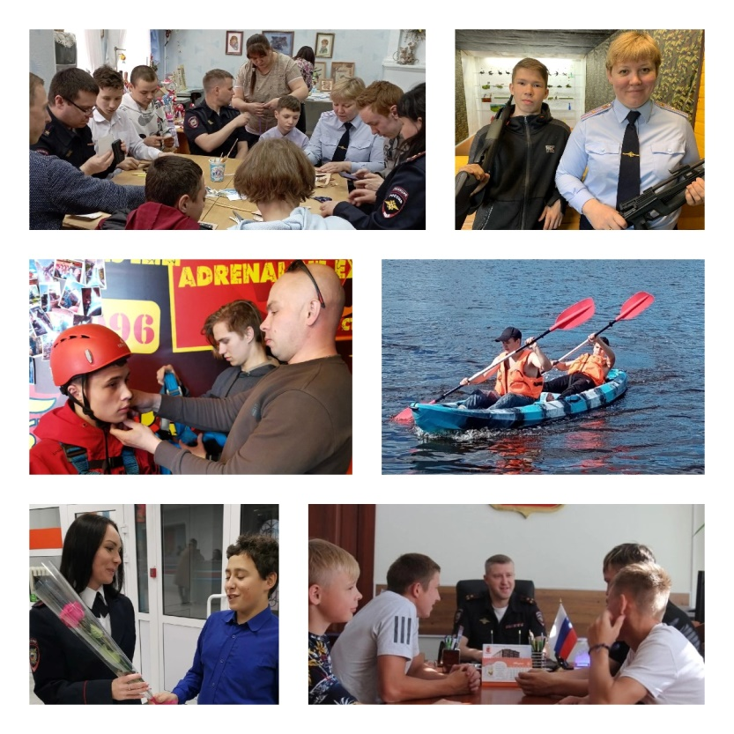
БУ СО ВО «Великоустюгский центр помощи детям, оставшимся без попечения родителей»
Проект практики «лучший шеф-наставник»
наставничество сотрудников ОМВД подросткам, состоящим на различных видах профилактического учета. Ключевое мероприятие - ежегодный конкурс пар наставник-наставляемый, где выбирается пара, добившаяся значимых достижений в поведении, образовании, творчестве, спорте

Slide 8
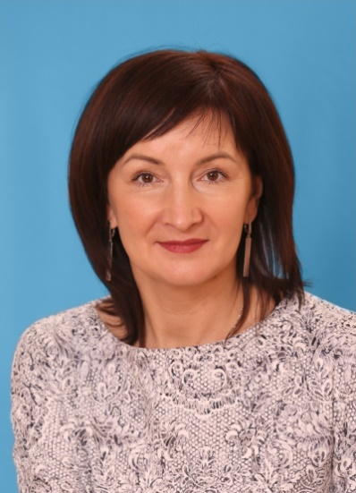
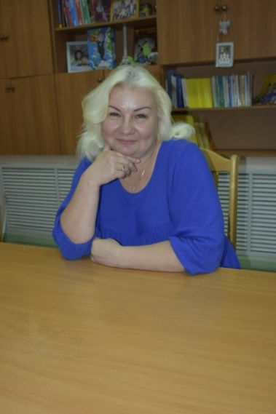
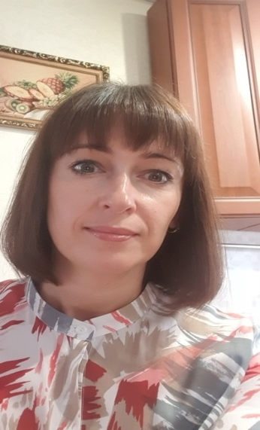
БУ СО ВО «Великоустюгский центр помощи детям, оставшимся без попечения родителей»
команда практики
Н.Н. Долгина
Лидер команды
О.Н. паншина
психолог
Н.в. Попова старший воспитатель

Slide 9
БУ СО ВО «Великоустюгский центр помощи детям, оставшимся без попечения родителей»
Качественные результаты применения практики
В 100% случаях решены задачи жизненной ситуации ребенка: улучшение успеваемости, поведения; приобщение к занятиям спортом; обеспечение полезного досуга; формирование семейных и жизненных ценностей.
Статистика последних лет показывает стабильное снижение количества подростков, совершивших правонарушения, отсутствие самовольных уходов.
Количественные результаты применения практики
Ежегодно обучение в «Школе наставников» проходят 10-12 человек.
Взаимодействует 20 пар наставник - наставляемый. Наставники детей - представители власти, предприниматели, руководители предприятий, общественные деятели, простые граждане, которые могут передать ребенку жизненный опыт и ценности.

Slide 10
БУ СО ВО «Великоустюгский центр помощи детям, оставшимся без попечения родителей»
Перспективы реализации практики
- Увеличение охвата целевой группы практики
- Расширение целевой группы практики через введение семейного наставничества
- Оформление методических рекомендаций по внедрению практики

